Slide 1
Успішна атестація педагогічного працівника: досвід, документи, результат
Методичний семінар для педагогічних працівників ЛФККіМ
Підготувала: методист коледжу
Наталія Шеремета-Єгорова

Slide 2
Педагог, що володіє свободою самовираження, уміє керувати власним розвитком, може спрямувати свої творчі сили на пошук нових шляхів навчання і виховання студентів.
Прагнення до самовдосконалення, самоосвіта є важливими чинниками професійного зростання педагога і забезпечують розширення його творчих можливостей, пізнавальних інтересів та формування творчої індивідуальності.

Slide 3

Атестація педагогічних працівників Коледжу - система заходів, спрямованих на всебічне та комплексне оцінювання їх педагогічної діяльності. Атестація є складовою забезпечення якості культурно-мистецької освіти та її методичного забезпечення. Атестація може бути черговою або позачерговою. Чергова атестація здійснюється один раз на п'ять років. Позачергова атестація може проводитися з метою: присвоєння/позбавлення кваліфікаційної категорії; присвоєння/позбавлення педагогічного звання. Позачергова атестація проводиться за ініціативою: педагогічного працівника; керівника закладу; Педагогічної ради.

Slide 4
Методичні поради
Опрацюйте основний нормативний документ - «Положення про атестацію педагогічних працівників у КЗ ЛФККіМ»
Уважно розгляньте умови, критерії та результативні показники, які враховуються при визначенні відповідності педагогічних працівників займаній посаді, присвоєнні кваліфікаційних категорій, педагогічних звань
Поспілкуйтесь із своїми колегами, які можуть поділитись з вами своїм досвідом

Slide 5
Методичні поради
Беріть участь у тренінгах, майстер-класах, конференціях, семінарах, концертах, фестивалях, конкурсах, котрі відбуваються на рівні коледжу, міста, області, України
Проведіть показове відкрите заняття
Підготуйте Атестаційні документи відповідно до вимог
Вчасно подайте документи секретарю Атестаційної комісії коледжу

Slide 6
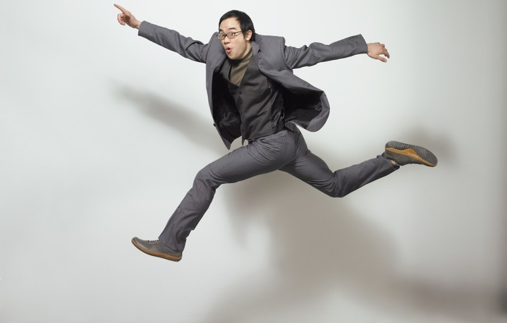
Розкривайте в собі нові можливості і таланти. Будьте впевненими і вірте у власний успіх!

